Slide 1
Rozhodci, rozhodčí senáty
Téma 4

Slide 2
Osoba rozhodce
„Rozhodčí řízení stojí a padá s osobou rozhodce.“
Schopnost rozhodovat a vést řízení
Požadavky na osobnost – právní a morální
Existuje několik typů rozhodčího řízení – ad hoc a institucionalizované – platí pro obě

Slide 3
Rozhodce
Požadavky kladené na rozhodce ZRŘ
  §4 ZRŘ – obecné požadavky
  Zvláštní podmínky – strany, řády rozhodčích soudů
  §8 a násl. ZRŘ – požadavek nepodjatosti, nestrannosti a nezávislosti

Slide 4
Rozhodce
§ 4 ZRŘ
  Jen fyzická osoba, i cizí státní příslušník
  Osoba zletilá a plně způsobilá k právním úkonům
  Nekompatibilita s některými funkcemi (soudce, soudce ÚS, státní zástupce)
  Nemusí mít žádné vzdělání
  Lichý počet rozhodců

Slide 5
Rozhodce
Rozhodcem se fyzická osoba stává přijetím funkce rozhodce v konkrétním sporu
Možnost vzdání se funkce, ale jen z vážných důvodů (§ 5 odst. 3 ZRŘ)
Nutnost nestrannosti a nepodjatosti (čl. 8) – musí se sám vzdát, případně návrh k obecnému soudu
Rozhodce je povinen zachovávat mlčenlivost (§ 6)

Slide 6
Zvláštní podmínky
Řády rozhodčích soudů
  Rozhodci zapsáni na listině rozhodců, např. https://www.soud.cz/seznamy-rozhodcu (prof. Rozehnalová, doc. Valdhans, doc. Kotásek…)
  Článek IV Statutu Rozhodčího soudu při HK ČR a AK ČR – na listinu rozhodců může být zapsána osoba, která si svou činností osvojila způsobilost pro funkci rozhodce a jejíž vědomost a zkušenosti včetně znalosti práva ve spojení s osobními vlastnostmi dávají záruku úspěšného výkonu funkce rozhodce
Strany
  Rozhodčí řízení před stálým rozhodčím soudem x rozhodčí řízení ad hoc

Slide 7
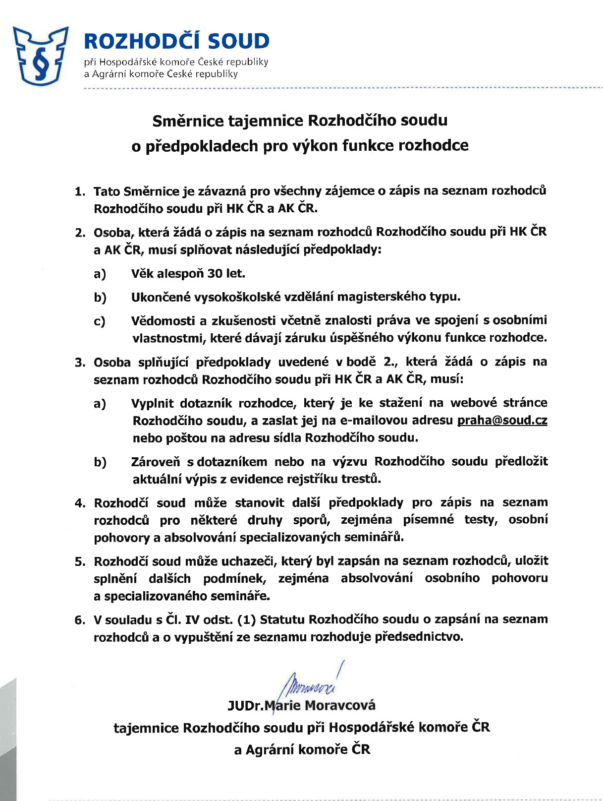
Podmínky pro rozhodce dle RS při HK ČR a AK ČR
P

Slide 8
Povinnosti rozhodce
Povinnost mlčenlivosti (§6)
Povinnost rozhodovat v souladu se ZRŘ a dalšími předpisy
Oznamovací povinnost podle §8 ZRŘ
Povinnost vzdát se funkce podle §12 ZRŘ

Slide 9
Postavení rozhodce
Postavení soudce?
  Rozhodce je nadán pravomocí rozhodnout spor
  Požadavky na rozhodce dané zákonem
  Odmítání smluvního vztahu mezi rozhodcem a stranami – zásada nestrannosti
  Pravomoc rozhodce rozhodnout spor je obecně dána zákonem a pro konkrétní případ rozhodčí smlouvou
  Souhlas osoby s funkcí rozhodce

Slide 10
Postavení rozhodce
Postavení osoby poskytující službu?
  Existence smluvního vztahu mezi rozhodcem a stranami – otázka kvalifikace této smlouvy (mandátní, o poskytnutí služby, sui generis)
  Obsah smlouvy – nestranné posouzení právního vztahu mezi objednateli – povinnost nestranně a nepodjatě rozhodnout v určité době, závazek mlčení, právo na odměnu, …)
  Problematické otázky: vznik smlouvy (především v případě náhradního jmenování soudem), účinky

Slide 11
Ustavení rozhodce
§ 7 ZRŘ
Rozhodčí smlouva
  Stálý rozhodčí soud (§21 Řádu)
  Ujednání v rozhodčí smlouvě – jmenovité určení osoby rozhodce (nepraktické u rozhodčích doložek), mechanismus určení rozhodců (dohoda na jednom rozhodci, senát, stanovení appointing authority, náhoda jako např. los)
  §7 odst. 2
  Rozhodčí smlouva neobsahuje ustanovení o určení rozhodců

Slide 12
Nepodjatost, nezávislost a nestrannost rozhodce
§ 8 – 12 ZRŘ
  Zákon tyto pojmy nedefinuje
  Podjatost – vnitřní psychický vztah rozhodce ke straně (=> upřednostňování nebo znevýhodnění)
  Nezávislost a nestrannost – vztah rozhodce ke straně či projednávané věci
  Předpoklad rovnosti stran -> řízení vede osoba, která není v žádném vztahu k účastníků či jejich zástupcům a není zainteresována na průběhu a výsledku řízení
  Hodnocení podle konkrétních okolností

Slide 13
Náhradní určení rozhodce - §9 ZRŘ
Stálé rozhodčí soudy (§21 Řádu)
Náhradní mechanismus obsažený v rozhodčí smlouvě
§9 ZRŘ – obecný soud (výkon pomocné funkce)
  Návrh kterékoli strany nebo jmenovaného rozhodce
  Strana nejmenovala rozhodce
  Rozhodci se nedohodli na předsedajícím rozhodci
  Rozhodce se vzdá funkce nebo nemůže činnost rozhodce vykonávat
  Věcná a místní příslušnost soudu - §§41 a 43 ZRŘ
  Soud musí respektovat obecné požadavky na osobu rozhodce (§4), požadavek nestrannosti a nezávislosti (§10), požadavky vyplývající z rozhodčí smlouvy (např. kvalifikace)

Slide 14
Děkuji za pozornost.

